Slide 1

AYUDANTÍA PERT
Felipe Muñoz y Javier Pastene
Gestión de Operaciones | 2025

Slide 2
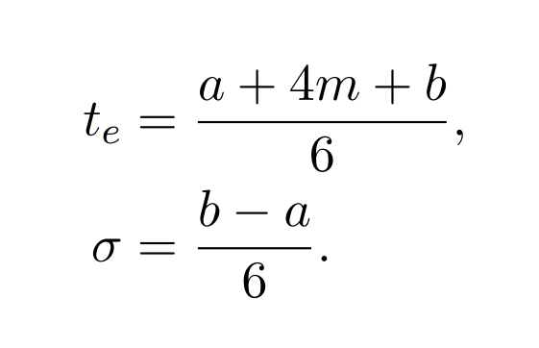
1
TIEMPO ESPERADO Y DESVIACIÓN ESTÁNDAR
Gestión de Operaciones | 2025

Slide 3
2
TIEMPOS DE INICIO Y FIN
ES: Tiempo de inicio más temprano, en actividades iniciales es 0 y en el resto es el EF máximo de los predecesores
EF: Tiempo de término más temprano,
EF = ES + Te
LS: Tiempo de inicio más tardío,
LS = LF - Te
LF: Tiempo de término más tardío, en la actividad final es el T total y en el resto es el LS mínimo de los sucesores
Gestión de Operaciones | 2025

Slide 4
3
HOLGURA
La holgura es el margen de retraso que se puede permitir en una actividad sin afectar la fecha de fin del proyecto
Para calcularla se debe calcular la diferencia entre los tiempos tempranos y tardíos
Holgura = LS - ES = LF - EF
Gestión de Operaciones | 2025

Slide 5
4
RUTA CRÍTICA
La ruta crítica es un camino ininterrumpido desde el nodo inicial al final, compuesto exclusivamente de actividades críticas
Se denominan actividades críticas aquellas con Holgura 0. Cualquier retraso en ellas retrasa el proyecto en la misma cantidad
Gestión de Operaciones | 2025

Slide 6
5
DURACIÓN Y DESVIACIÓN
La duración total T del proyecto es la suma de las duraciones esperadas de las actividades en la ruta crítica
La varianza total (sigma) del proyecto es la suma de las varianzas de las actividades de la ruta crítica
Gestión de Operaciones | 2025

Slide 7
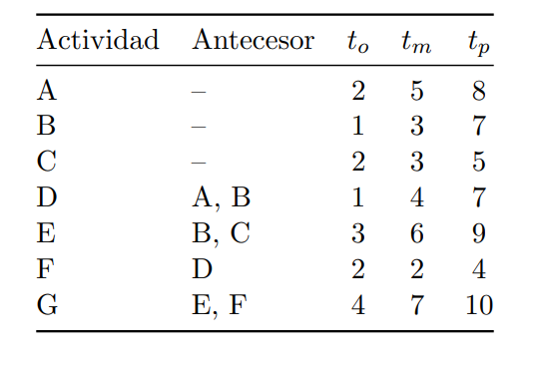
6
EJERICICIO 1
Dibuje el diagrama PERT asociado al proyecto.
Determine ES, LS, EF, LF y la holgura de cada actividad.
Determine la ruta crítica, el tiempo esperado de duración de la ruta crítica y su varianza.
Calcule la duración del proyecto que tiene como mínimo un 80 % de probabilidad de no ser superada.
Gestión de Operaciones | 2025

Slide 8
EJERICICIO 1
7
3
A
1
B
2
C
4
Gestión de Operaciones | 2025
Dibuje el diagrama PERT asociado al proyecto.

Slide 9
EJERICICIO 1
8
3
Cuando hay una actividad (como B en este caso), que es predecesora de 2 actividades, se usa un nodo dummy para mostrar las precedencias
A
1
B
2
C
4
Gestión de Operaciones | 2025
Dibuje el diagrama PERT asociado al proyecto.

Slide 10
EJERICICIO 1
9
D
3
5
A
1
B
2
C
4
Gestión de Operaciones | 2025
Dibuje el diagrama PERT asociado al proyecto.

Slide 11
EJERICICIO 1
10
D
3
5
F
6
A
1
B
2
E
C
4
Gestión de Operaciones | 2025
Dibuje el diagrama PERT asociado al proyecto.

Slide 12
EJERICICIO 1
11
D
3
5
F
6
G
7
A
1
B
2
E
C
4
Gestión de Operaciones | 2025
Dibuje el diagrama PERT asociado al proyecto.

Slide 13
EJERICICIO 1
12
Gestión de Operaciones | 2025
Determine ES, LS, EF, LF y la holgura de cada actividad.

Slide 14
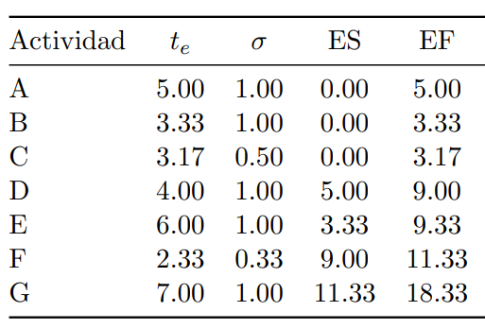
EJERICICIO 1
13
Gestión de Operaciones | 2025
Determine ES, LS, EF, LF y la holgura de cada actividad.

Slide 15

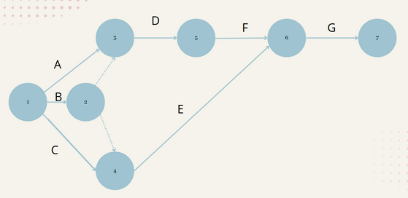
EJERICICIO 1
14
Gestión de Operaciones | 2025
Determine ES, LS, EF, LF y la holgura de cada actividad.

Slide 16

EJERICICIO 1
15
Gestión de Operaciones | 2025
Determine ES, LS, EF, LF y la holgura de cada actividad.

Slide 17
EJERICICIO 1
16
Cuando una actividad tiene multiples predecesores, se toma el EF mayor
Gestión de Operaciones | 2025
Determine ES, LS, EF, LF y la holgura de cada actividad.

Slide 18
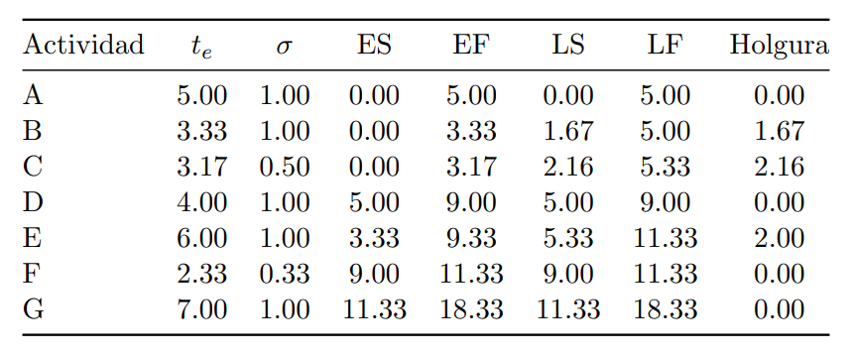
EJERICICIO 1
17
Cuando una actividad tiene multiples sucesores, se toma el LS menor
Gestión de Operaciones | 2025
Determine ES, LS, EF, LF y la holgura de cada actividad.

Slide 19
EJERICICIO 1
18
Gestión de Operaciones | 2025
Determine ES, LS, EF, LF y la holgura de cada actividad.

Slide 20
EJERICICIO 1
19
Gestión de Operaciones | 2025
Determine ES, LS, EF, LF y la holgura de cada actividad.

Slide 21
EJERICICIO 1
20
Gestión de Operaciones | 2025
Determine la ruta crítica, el tiempo esperado de duración de la ruta crítica y su varianza.

Slide 22
EJERICICIO 1
21
Como las actividades críticas son A, D, F y G, estas componen la ruta crítica
Gestión de Operaciones | 2025
Determine la ruta crítica, el tiempo esperado de duración de la ruta crítica y su varianza.

Slide 23
EJERICICIO 1
22
Tiempo duración proyecto (T): es el tiempo de término (EF o LF) de la última actividad - 18.33 semanas
Para la varianza, se toma la suma de las varianzas de A, D, F y G:
σ ^2 = 1,00^2 + 1,00^2 + 0,33^2 + 1,00^2 = 3,11 Semanas
Gestión de Operaciones | 2025
Determine la ruta crítica, el tiempo esperado de duración de la ruta crítica y su varianza.

Slide 24
EJERICICIO 1
23
Calcule la duración del proyecto que tiene como mínimo un 80 % de probabilidad de no ser superada.
Gestión de Operaciones | 2025

Slide 25
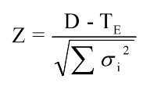

EJERICICIO 1
24
Buscamos T tal que P(X ≤ T) = 0,80. Si revisamos la tabla de la distribución normal, notamos que Z0,80 = 0,85.
Gestión de Operaciones | 2025
Calcule la duracion del proyecto que tiene como mínimo un 80 % de probabilidad de no ser superada.

Slide 26

EJERICICIO 1
25
si reemplazamos con los valores de Te y √ (σ ^2) que ya conocemos obtenemos
Gestión de Operaciones | 2025
Calcule la duracion del proyecto que tiene como mínimo un 80 % de probabilidad de no ser superada.

Slide 27
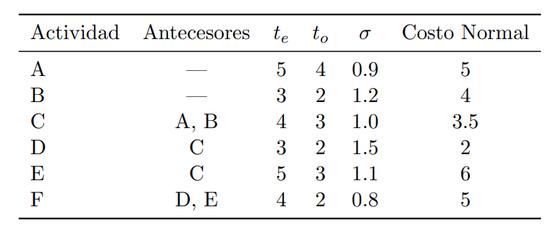
26
EJERICICIO 2
Gestión de Operaciones | 2025

Slide 28
EJERICICIO 2
27
3
A
1
B
2
Gestión de Operaciones | 2025
Dibuje el diagrama PERT asociado al proyecto.

Slide 29
EJERICICIO 2
28
3
A
1
4
B
2
Gestión de Operaciones | 2025
Dibuje el diagrama PERT asociado al proyecto.

Slide 30
EJERICICIO 2
29
3
A
4
C
5
1
B
2
Gestión de Operaciones | 2025
Dibuje el diagrama PERT asociado al proyecto.

Slide 31
EJERICICIO 2
30
3
6
A
D
4
C
5
1
B
E
7
2
Gestión de Operaciones | 2025
Dibuje el diagrama PERT asociado al proyecto.

Slide 32
EJERICICIO 2
31
3
6
A
D
4
C
5
8
1
B
E
7
2
Gestión de Operaciones | 2025
Dibuje el diagrama PERT asociado al proyecto.

Slide 33
EJERICICIO 2
32
3
6
A
D
C
8
F
9
1
4
5
B
E
7
2
Gestión de Operaciones | 2025
Dibuje el diagrama PERT asociado al proyecto.

Slide 34
EJERICICIO 2
33
Actividad | Antecesores | ES | EF | LS | LF | Holgura
A | -
B | -
C | A, B
D | C
E | C
F | D, E
Gestión de Operaciones | 2025
Tabla ES, EF, LS, LF

Slide 35
EJERICICIO 2
34
Actividad | Antecesores | ES | EF | LS | LF | Holgura
A | - | 0 | 5
B | - | 0 | 3
C | A, B
D | C
E | C
F | D, E
Gestión de Operaciones | 2025
Tabla ES, EF, LS, LF

Slide 36
EJERICICIO 2
35
Actividad | Antecesores | ES | EF | LS | LF | Holgura
A | - | 0 | 5
B | - | 0 | 3
C | A, B | Máx(5,3) = 5 | 9
D | C
E | C
F | D, E
Gestión de Operaciones | 2025
Tabla ES, EF, LS, LF

Slide 37
EJERICICIO 2
36
Actividad | Antecesores | ES | EF | LS | LF | Holgura
A | - | 0 | 5
B | - | 0 | 3
C | A, B | 5 | 9
D | C | 9 | 12
E | C | 9 | 14
F | D, E
Gestión de Operaciones | 2025
Tabla ES, EF, LS, LF

Slide 38
EJERICICIO 2
37
Actividad | Antecesores | ES | EF | LS | LF | Holgura
A | - | 0 | 5
B | - | 0 | 3
C | A, B | 5 | 9
D | C | 9 | 12
E | C | 9 | 14
F | D, E | Máx(12,14) = 14 | 18
Gestión de Operaciones | 2025
Tabla ES, EF, LS, LF

Slide 39
EJERICICIO 2
38
Actividad | Antecesores | ES | EF | LS | LF | Holgura
A | - | 0 | 5
B | - | 0 | 3
C | A, B | 5 | 9
D | C | 9 | 12
E | C | 9 | 14
F | D, E | 14 | 18 | 14 | 18
Gestión de Operaciones | 2025
Tabla ES, EF, LS, LF

Slide 40
EJERICICIO 2
39
Actividad | Antecesores | ES | EF | LS | LF | Holgura
A | - | 0 | 5
B | - | 0 | 3
C | A, B | 5 | 9
D | C | 9 | 12 |  | 14
E | C | 9 | 14 |  | 14
F | D, E | 14 | 18 | 14 | 18
Gestión de Operaciones | 2025
Tabla ES, EF, LS, LF

Slide 41
EJERICICIO 2
40
Actividad | Antecesores | ES | EF | LS | LF | Holgura
A | - | 0 | 5
B | - | 0 | 3
C | A, B | 5 | 9
D | C | 9 | 12 | 11 | 14
E | C | 9 | 14 | 9 | 14
F | D, E | 14 | 18 | 14 | 18
Gestión de Operaciones | 2025
Tabla ES, EF, LS, LF

Slide 42
EJERICICIO 2
41
Actividad | Antecesores | ES | EF | LS | LF | Holgura
A | - | 0 | 5
B | - | 0 | 3
C | A, B | 5 | 9 | 5 | Min(9,11)=9
D | C | 9 | 12 | 11 | 14
E | C | 9 | 14 | 9 | 14
F | D, E | 14 | 18 | 14 | 18
Gestión de Operaciones | 2025
Tabla ES, EF, LS, LF

Slide 43
EJERICICIO 2
42
Actividad | Antecesores | ES | EF | LS | LF | Holgura
A | - | 0 | 5 | 0 | 5
B | - | 0 | 3 | 2 | 5
C | A, B | 5 | 9 | 5 | 9
D | C | 9 | 12 | 11 | 14
E | C | 9 | 14 | 9 | 14
F | D, E | 14 | 18 | 14 | 18
Gestión de Operaciones | 2025
Tabla ES, EF, LS, LF

Slide 44
EJERICICIO 2
43
Actividad | Antecesores | ES | EF | LS | LF | Holgura
A | - | 0 | 5 | 0 | 5 | 0
B | - | 0 | 3 | 2 | 5 | 2
C | A, B | 5 | 9 | 5 | 9 | 0
D | C | 9 | 12 | 11 | 14 | 2
E | C | 9 | 14 | 9 | 14 | 0
F | D, E | 14 | 18 | 14 | 18 | 0
Gestión de Operaciones | 2025
Tabla ES, EF, LS, LF

Slide 45
EJERICICIO 2
44
Como las actividades críticas son A, C, E y F, estas componen la ruta crítica
Gestión de Operaciones | 2025
Determine la ruta crítica, el tiempo esperado de duración de la ruta crítica y su varianza.

Slide 46
EJERICICIO 2
45
Tiempo duración proyecto (T): es el tiempo de término (EF o LF) de la última actividad - 18 semanas
Para la desviación estándar, se toma la suma de las varianzas de la ruta crítica
σ = √(0.9^2 + 1^2 + 1.1^2 + 0.8^2 )= 1.95 Semanas
Gestión de Operaciones | 2025
Determine la ruta crítica, el tiempo esperado de duración de la ruta crítica y su varianza.

Slide 47
EJERICICIO 2
46
Calcule la duración del proyecto de tal manera que sea el doble de probable de que este se exceda
del plazo a que este no se exceda.
Gestión de Operaciones | 2025

Slide 48
EJERICICIO 2
47
Buscamos el valor de T0 tal que P(T > T0) = 2 P(T ≤ T0)
Como P(T > T0) y P(T ≤ T0) deben sumar 1 por ser complementarios, sabemos que P(T ≤ T0) debe ser 1/3
P(T > T0) = 2 P(T ≤ T0)
1 - P(T ≤ T0) = 2 P(T ≤ T0)
1 = 3 P(T ≤ T0)
1/3 = P(T ≤ T0)
Gestión de Operaciones | 2025
Probabilidad de excederse sea el doble de retrasarse

Slide 49
EJERICICIO 2
48
Buscando en la tabla de distribución normal, obtenemos que Z=-0.44, con eso y los valores anteriormente obtenidos obtenemos que:
T0 − 18 *1,95 = −0,44
T0 = 18 + (−0,44) · 1,95 ≈ 17,14 semanas.
Gestión de Operaciones | 2025
Probabilidad de excederse sea el doble de retrasarse

Slide 50
EJERICICIO 2
49
Si le ofrecen un contrato con un bono de $200 por
terminar en o antes de 15 semanas y una penalización de $80 por terminar en o después de 20 semanas.
¿Aceptaría o rechazaría el contrato?
¿Cuál es la cantidad de semanas máxima que debe ofrecer el bono para que quiera aceptar el contrato?
Gestión de Operaciones | 2025
Bono y Penalización

Slide 51

EJERICICIO 2
50
Para la probabilidad del bono, como da un Z negativo, buscamos el Z positivo en la tabla y la probabilidad es 1-P.
Gestión de Operaciones | 2025
Bono y Penalización

Slide 52

EJERICICIO 2
51
Para la penalización, como es P(T ≥ 20), se puede calcular el Z como si fuera P(T ≤ 20) y luego tomar la probabilidad como 1-P.
Gestión de Operaciones | 2025
Bono y Penalización

Slide 53
EJERICICIO 2
52
Finalmente, se toman las probabilidades recién obtenidas para conocer el valor esperado del contrato
Como es positivo, se acepta el contrato
Gestión de Operaciones | 2025
Bono y Penalización

Slide 54
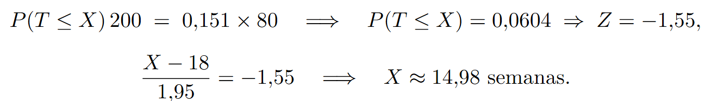
EJERICICIO 2
53
Para obtener el X donde hay indiferencia, se busca el X donde el valor esperado del bono y penalización se igualan
Gestión de Operaciones | 2025
Bono y Penalización

Slide 55
54
EJERICICIO 2
Gestión de Operaciones | 2025
Reducción de tiempo a costo mínimo

Slide 56
55
EJERICICIO 2
Costo Extra / semanas reducidas
5/semana
4/semana
3.5/semana
2/semana
3/semana
2.5/semana
Gestión de Operaciones | 2025
Reducción de tiempo a costo mínimo

Slide 57
56
EJERICICIO 2
5/semana
N/A
3.5/semana
N/A
3/semana
2.5/semana
Gestión de Operaciones | 2025
Reducción de tiempo a costo mínimo

Slide 58
57
EJERICICIO 2
5/semana
N/A
3.5/semana
N/A
3/semana
2.5/semana
Gestión de Operaciones | 2025
Reducción de tiempo a costo mínimo

Slide 59
58
EJERICICIO 2
5/semana
N/A
3.5/semana
N/A
3/semana
Ya mejorado
Gestión de Operaciones | 2025
Reducción de tiempo a costo mínimo

Slide 60

EJERICICIO 2
59
Entonces se opta por acortar F (2 semanas, 2.5/semana = $5) y C (1 semana = $3.5)
Gestión de Operaciones | 2025
Reducción de tiempo a costo mínimo

Slide 61
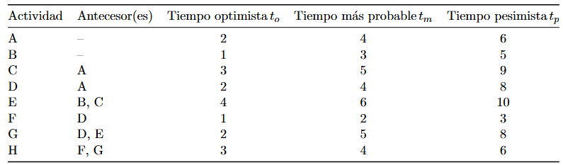
EJERICICIO 3
61
Dibuje el diagrama PERT, ES, LS, EF, LF y la holgura de cada actividad.
Determine la ruta crítica, el tiempo esperado de duración de la ruta crítica y su varianza.
Usando la aproximación normal, calcule la probabilidad de terminar el proyecto en o antes de 20 semanas. ¿Cuál es la probabilidad de terminar después de 22 semanas?
Determinar Tiempo (T0,75) tal que hay un 75 % de probabilidad de finalizar en o antes de T0,75 semanas. Determine el tiempo T0,95 (percentil 95) usando la tabla de la distribución normal estándar.
Gestión de Operaciones | 2025
Reducción de tiempo a costo mínimo

Slide 62
EJERICICIO 3
62
2
A
1
B
3
Gestión de Operaciones | 2025
Dibuje el diagrama PERT asociado al proyecto.

Slide 63
EJERICICIO 3
63
2
D
4
A
1
C
B
3
E
5
Gestión de Operaciones | 2025
Dibuje el diagrama PERT asociado al proyecto.

Slide 64
EJERICICIO 3
64
2
D
4
F
A
1
C
G
B
3
E
5
Gestión de Operaciones | 2025
Dibuje el diagrama PERT asociado al proyecto.

Slide 65
EJERICICIO 3
65
2
D
4
A
F
1
6
H
7
C
G
B
3
E
5
Gestión de Operaciones | 2025
Dibuje el diagrama PERT asociado al proyecto.

Slide 66
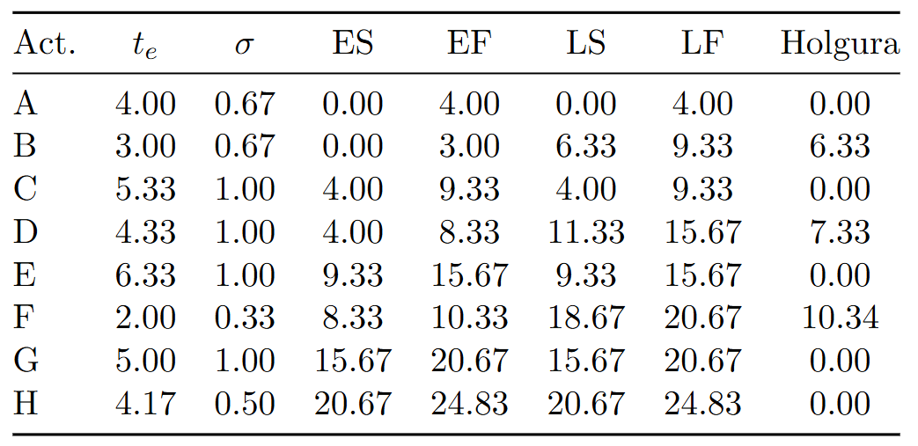
EJERICICIO 3
66
Ruta crítica
A - C - E - G - H
Gestión de Operaciones | 2025
Determine ES, LS, EF, LF y la holgura de cada actividad.

Slide 67
EJERICICIO 3
67
Te = 24.83
Gestión de Operaciones | 2025
Determine ES, LS, EF, LF y la holgura de cada actividad.

Slide 68

EJERICICIO 3
68
σ^2 = (σi ^2)
= 3,69
σ = raiz(3,69)
= 1.92 semanas
Gestión de Operaciones | 2025
Determine ES, LS, EF, LF y la holgura de cada actividad.

Slide 69
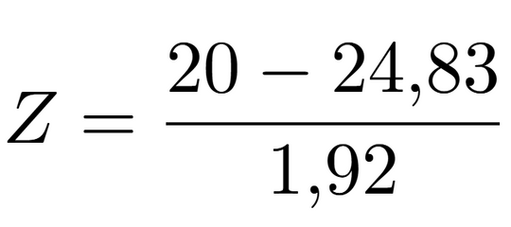
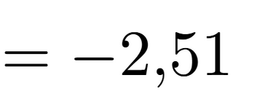

EJERICICIO 3
69
Para T = 20 semanas
Gestión de Operaciones | 2025
Probabilidad de terminar el proyecto en o antes de 20 semanas

Slide 70
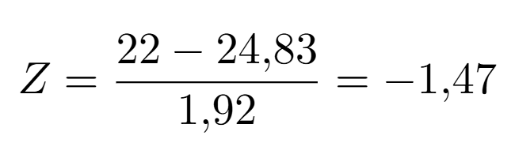


EJERICICIO 3
70
Para T = 22 semanas
Gestión de Operaciones | 2025
Probabilidad de terminar el proyecto después de 22 semanas

Slide 71
EJERICICIO 3
71
P = 0,75
Buscamos en la tabla Z0,75
D = T0,75
Z0,75 = 0,674
Gestión de Operaciones | 2025
Determinar Tiempo (T0,75) tal que hay un 75 % de probabilidad de finalizar en o antes de T0,75 semanas

Slide 72
EJERICICIO 3
72
P = 0,75
Buscamos en la tabla Z0,75
D = T0,75
Z0,75 = 0,674
=>
Z0,75 * σ + Te = T0,75
Gestión de Operaciones | 2025
Determinar Tiempo (T0,75) tal que hay un 75 % de probabilidad de finalizar en o antes de T0,75 semanas

Slide 73
EJERICICIO 3
73
=>
Z0,75 * σ + Te = T0,75
0,674 * 1,92 + 24,83 = T0,75
T0,75 = 26,13 Semanas
Gestión de Operaciones | 2025
Determinar Tiempo (T0,75) tal que hay un 75 % de probabilidad de finalizar en o antes de T0,75 semanas

Slide 74
EJERICICIO 3
74
Mismo procedimiento
P = 0,95
Buscamos en la tabla Z0,95
D = T0,75
Z0,95 = 1,645
=>
Z0,95 * σ + Te = T0,95
Gestión de Operaciones | 2025
Determine el tiempo T0,95 (percentil 95)

Slide 75
EJERICICIO 3
75
=>
Z0,95 * σ + Te = T0,95
1,645 * 1,92 + 24,83 = T0,95
T0,75 = 27,99 Semanas
hay un 95% de probabilidad de terminar antes de o en 27,99 Semanas
Gestión de Operaciones | 2025
Determine el tiempo T0,95 (percentil 95)

Slide 76
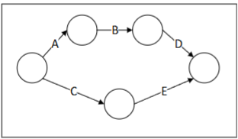
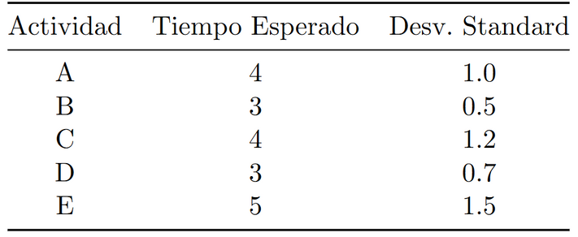
EJERICICIO 4
76
Determine la ruta crítica y tiempo esperado de terminación.
Si le ofrecen un bono de \$150 por terminar en o antes de una fecha dada y una penalidad de \$100 por terminar después de dicha fecha. ¿Qué fecha lo dejaría indiferente entre el bono y la penalidad?
¿Cuál es la probabilidad que la ruta no crítica se transforme en crítica?
Gestión de Operaciones | 2025

Slide 77
EJERICICIO 4
77
Actividad | Antecesores | ES | EF | LS | LF | Holgura
A | - | 0 | 4 | 0 | 4 | 0
C | - | 0 | 4 | 1 | 5 | 1
B | A | 4 | 7 | 4 | 7 | 0
D | B | 7 | 10 | 7 | 10 | 0
E | C | 4 | 9 | 5 | 10 | 1
Gestión de Operaciones | 2025
Determine la ruta crítica y tiempo esperado de terminación.

Slide 78
EJERICICIO 4
78
Actividad | Antecesores | ES | EF | LS | LF | Holgura
A | - | 0 | 4 | 0 | 4 | 0
C | - | 0 | 4 | 1 | 5 | 1
B | A | 4 | 7 | 4 | 7 | 0
D | B | 7 | 10 | 7 | 10 | 0
E | C | 4 | 9 | 5 | 10 | 1
ruta crítica = A - B - D
Te = 10 semanas
Gestión de Operaciones | 2025
Determine la ruta crítica y tiempo esperado de terminación.

Slide 79

EJERICICIO 4
79
bono de $150 por terminar en o antes
Penalidad de $100 por terminar despues
Es necesario calcular la Varianza de la ruta crítica
Gestión de Operaciones | 2025
¿Qué fecha lo dejaría indiferente entre el bono y la penalidad?

Slide 80
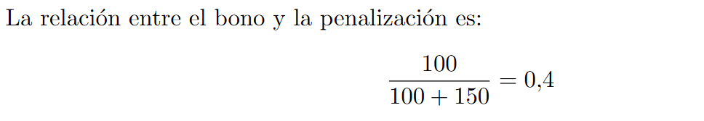
EJERICICIO 4
80
bono de $150 por terminar en o antes
Penalidad de $100 por terminar despues
Similar al problema del Diarero
VP
___
= P()
VB +VP
Gestión de Operaciones | 2025
¿Qué fecha lo dejaría indiferente entre el bono y la penalidad?

Slide 81
EJERICICIO 4
81
bono de $150 por terminar en o antes
Penalidad de $100 por terminar despues
Luego se debe buscar Z0,4 en la tabla de normalidad
Equivalente a buscar -Z0,6
Z0,4 = -0,25
Gestión de Operaciones | 2025
¿Qué fecha lo dejaría indiferente entre el bono y la penalidad?

Slide 82
EJERICICIO 4
82
bono de $150 por terminar en o antes
Penalidad de $100 por terminar despues
Z0,4 = -0,25
Entonces, la fecha que me dejará indiferente entre el bono y la penalización es:
=>
Te + Z0,4 * σ = T0,4
Gestión de Operaciones | 2025
¿Qué fecha lo dejaría indiferente entre el bono y la penalidad?

Slide 83
EJERICICIO 4
83
¿Cuándo una ruta no crítica se vuelve crítica?
Gestión de Operaciones | 2025
¿Cuál es la probabilidad que la ruta no crítica se transforme en crítica?

Slide 84
EJERICICIO 4
84
¿Cuándo una ruta no crítica se vuelve crítica?
Cuando consume toda su Holgura
Es decir, su duración tendría que exceder el tiempo esperado de la ruta crítica (10)
Gestión de Operaciones | 2025
¿Cuál es la probabilidad que la ruta no crítica se transforme en crítica?

Slide 85
EJERICICIO 4
85
Actividad | Antecesores | ES | EF | LS | LF | Holgura
A | - | 0 | 4 | 0 | 4 | 0
C | - | 0 | 4 | 1 | 5 | 1
B | A | 4 | 7 | 4 | 7 | 0
D | B | 7 | 10 | 7 | 10 | 0
E | C | 4 | 9 | 5 | 10 | 1
Duración de ruta no crítica 9
Entonces, la holgura de la ruta no crítica es 1.
Gestión de Operaciones | 2025
¿Cuál es la probabilidad que la ruta no crítica se transforme en crítica?

Slide 86

EJERICICIO 4
86
Duración de ruta no crítica = 9
Entonces, la holgura de la ruta no crítica es = 1
Para evaluar probabilidades de consumir la holgura se necesita Varianza de la ruta no crítica
Gestión de Operaciones | 2025
¿Cuál es la probabilidad que la ruta no crítica se transforme en crítica?

Slide 87
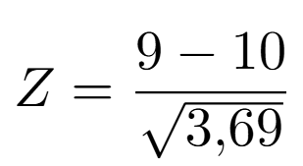
EJERICICIO 4
87
Duración de ruta no crítica = 9
Entonces, la holgura de la ruta no crítica es = 1
Varianza ruta no crítica = 3,69
10 - 9
____
=>
Z =
Z = 0,52
Gestión de Operaciones | 2025
¿Cuál es la probabilidad que la ruta no crítica se transforme en crítica?

Slide 88
EJERICICIO 4
88
Z = 0,52
P (Z > 0,52) = 1 - P ( Z <= 0,52)
Gestión de Operaciones | 2025
¿Cuál es la probabilidad que la ruta no crítica se transforme en crítica?

Slide 89
EJERICICIO 4
89
Z = 0,52
P (Z > 0,52) = 1 - P ( Z <= 0,52)
= 1 - 0,6985
0,3015
la probabilidad que la ruta no crítica se transforme en crítica es aproximadamente 30,15%
Gestión de Operaciones | 2025
¿Cuál es la probabilidad que la ruta no crítica se transforme en crítica?

Slide 90
AYUDANTÍA PERT
Felipe Muñoz y Javier Pastene
Gestión de Operaciones | 2025

